Slide 1
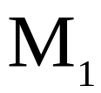
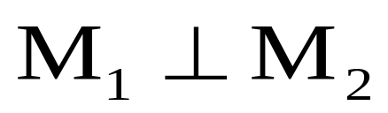


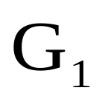
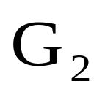
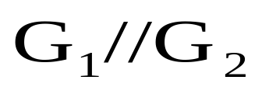
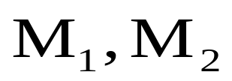

一 迈克耳孙干涉仪光路及结构
反射镜
移动导轨
单色光源
反射镜
分光板
补偿板
与 成 角

Slide 2
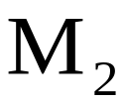
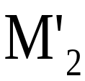

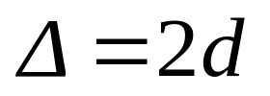
的像
反射镜
单色光源
反射镜
光程差

Slide 3
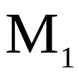
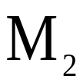
当 不垂直于 时，可形成劈尖型等厚干涉条纹.
反射镜
单色光源
反射镜

Slide 4
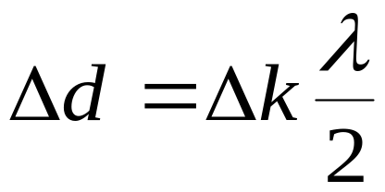

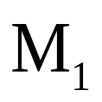
二 迈克耳孙干涉仪的主要特性
(1)两相干光束完全分开；
(2)两光束的光程差可调.
移动反射镜
移动距离
干涉条纹移动数目

Slide 5
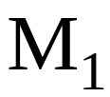
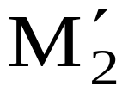
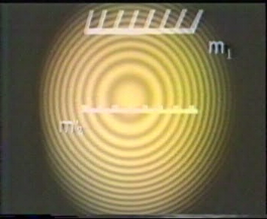
干涉条纹的移动
当 与 之间距离变大时 ，圆形干涉条纹从中心一个个长出,并向外扩张, 干涉条纹变密；距离变小时，圆形干涉条纹一个个向中心缩进, 干涉条纹变稀 .

Slide 6
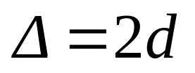

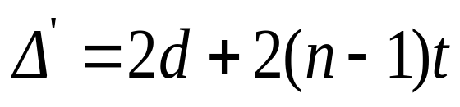

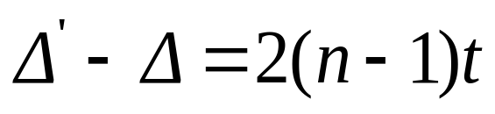
光程差
插入介质片光程差
光程差变化

Slide 7
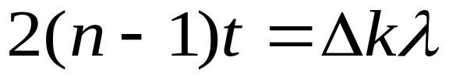
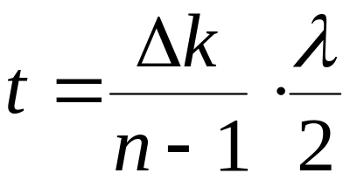
干涉条纹移动数目
介质片厚度

Slide 8

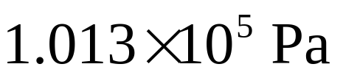

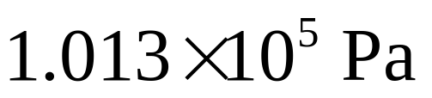

例 在迈克耳孙干涉仪的两臂中，分别插入 长的玻璃管，其中一个抽成真空， 另一个则储有压强为 的空气 , 用以测量空气的折射率 . 设所用光波波长为546 nm，实验时，向真空玻璃管中逐渐充入空气，直至压强达到 为止 . 在此过程中 ，观察到107.2条干涉条纹的移动，试求空气的折射率 .

Slide 9

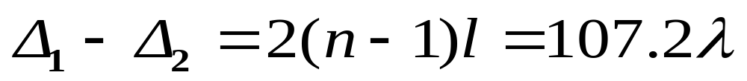
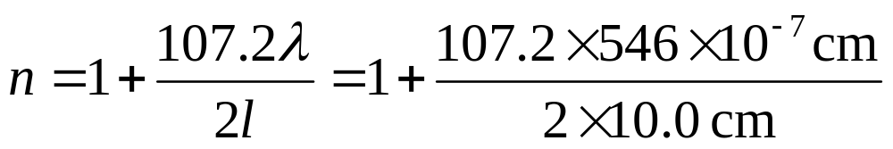


已知
解

Slide 10
本章目录
选择进入下一节：
11-4 劈尖 牛顿环
11-5 迈克耳孙干涉仪
11-6 光的衍射
11–7 单缝衍射
11-8 圆孔衍射 光学仪器的分辨本领
11-9 衍射光栅
END

